Slide 1
Expressions choisies Diapos
Pentecôte 06 à 09
Ils 10 à 13
Bruit 14 à 17
Ciel 18 à 21
Violent coup de vent 22 à 25
Langues de feu 26 à 29
Une sur chacun 30 à 33
Esprit Saint 34 à 37
D’autres langues 38 à 42
Foule 43 à 46
Propre dialecte 47 à 50
Parthes 51 à 54
Vin doux 55 à 58
Prophète Joël 59 à 62
Derniers jours 63 à 67
Jésus le Nazaréen 68 à 71
Dieu l’a ressuscité 72 à 75
David 76 à 79
Homme issu de lui 80 à 83
Elevé 84 à 87
Seigneur et Christ 88 à 91
Convertissez-vous 92 à 95
Trois mille 96 à 99
Synthèse 100 à 103
Diaporama Infobulles Adultes
Pentecôte
Actes des Apôtres 2, 1-41 Traduction liturgique AELF
Chacun choisit les mots
à travailler parmi cette liste,
ceux qui posent question, qui interpellent…
Pour chaque expression importante du texte, 4 diapos
Bleue : le verset
Rouge : les questions
Verte : des rapprochements
Jaune : vers des sens possibles
Après chaque diapo, l’animateur donne la parole, reformule, questionne.
Voir tableau infobulles pour plus de détails
Sur page Pentecôte adultes Lecture au plus près

Slide 2
Livre des Actes des Apôtres 2, 1-47 (Traduction liturgique)
01 Quand arriva le jour de la Pentecôte, au terme des cinquante jours, ils se trouvaient réunis tous ensemble.
02 Soudain un bruit survint du ciel comme un violent coup de vent : la maison où ils étaient assis en fut remplie tout entière.
03 Alors leur apparurent des langues qu’on aurait dites de feu, qui se partageaient, et il s’en posa une sur chacun d’eux.
04 Tous furent remplis d’Esprit Saint : ils se mirent à parler en d’autres langues, et chacun s’exprimait selon le don de l’Esprit.
05 Or, il y avait, résidant à Jérusalem, des Juifs religieux, venant de toutes les nations sous le ciel.
06 Lorsque ceux-ci entendirent la voix qui retentissait, ils se rassemblèrent en foule. Ils étaient en pleine confusion parce que chacun d’eux entendait dans son propre dialecte ceux qui parlaient.
07 Dans la stupéfaction et l’émerveillement, ils disaient : « Ces gens qui parlent ne sont-ils pas tous Galiléens ?
08 Comment se fait-il que chacun de nous les entende dans son propre dialecte, sa langue maternelle ?
09 Parthes, Mèdes et Élamites, habitants de la Mésopotamie, de la Judée et de la Cappadoce, de la province du Pont et de celle d’Asie,
10 de la Phrygie et de la Pamphylie, de l’Égypte et des contrées de Libye proches de Cyrène, Romains de passage,
11 Juifs de naissance et convertis, Crétois et Arabes, tous nous les entendons parler dans nos langues des merveilles de Dieu. »
12 Ils étaient tous dans la stupéfaction et la perplexité, se disant l’un à l’autre : « Qu’est-ce que cela signifie ? »
13 D’autres se moquaient et disaient : « Ils sont pleins de vin doux ! »
14 Alors Pierre, debout avec les onze autres Apôtres, éleva la voix et leur fit cette déclaration :
« Vous, Juifs, et vous tous qui résidez à Jérusalem, sachez bien ceci, prêtez l’oreille à mes paroles.
15 Non, ces gens-là ne sont pas ivres comme vous le supposez, car c’est seulement la troisième heure du jour.

Slide 3
22 Hommes d’Israël, écoutez les paroles que voici. Il s’agit de Jésus le Nazaréen, homme que Dieu a accrédité auprès de vous en accomplissant par lui des miracles, des prodiges et des signes au milieu de vous, comme vous le savez vous-mêmes.
23 Cet homme, livré selon le dessein bien arrêté et la prescience de Dieu, vous l’avez supprimé en le clouant sur le bois par la main des impies.
24 Mais Dieu l’a ressuscité en le délivrant des douleurs de la mort, car il n’était pas possible qu’elle le retienne en son pouvoir. 25 En effet, c’est de lui que parle David dans le psaume : Je voyais le Seigneur devant moi sans relâche : il est à ma droite, je suis inébranlable. 26 C’est pourquoi mon cœur est en fête, et ma langue exulte de joie ; ma chair elle-même reposera dans l’espérance : 27 tu ne peux m’abandonner au séjour des morts ni laisser ton fidèle voir la corruption. 28 Tu m’as appris des chemins de vie, tu me rempliras d’allégresse par ta présence. 29 Frères, il est permis de vous dire avec assurance, au sujet du patriarche David, qu’il est mort, qu’il a été enseveli, et que son tombeau est encore aujourd’hui chez nous. 30 Comme il était prophète, il savait que Dieu lui avait juré de faire asseoir sur son trône un homme issu de lui.
31 Il a vu d’avance la résurrection du Christ, dont il a parlé ainsi : Il n’a pas été abandonné à la mort, et sa chair n’a pas vu la corruption. 32 Ce Jésus, Dieu l’a ressuscité ; nous tous, nous en sommes témoins. 33 Élevé par la droite de Dieu, il a reçu du Père l’Esprit Saint qui était promis, et il l’a répandu sur nous, ainsi que vous le voyez et l’entendez. 34 David, en effet, n’est pas monté au ciel, bien qu’il dise lui-même : Le Seigneur a dit à mon Seigneur : “Siège à ma droite, 35 jusqu’à ce que j’aie placé tes ennemis comme un escabeau sous tes pieds.”

Slide 4
36 Que toute la maison d’Israël le sache donc avec certitude : Dieu l’a fait Seigneur et Christ, ce Jésus que vous aviez crucifié. » 37 Les auditeurs furent touchés au cœur ; ils dirent à Pierre et aux autres Apôtres : « Frères, que devons-nous faire ? » 38 Pierre leur répondit : « Convertissez-vous, et que chacun de vous soit baptisé au nom de Jésus Christ pour le pardon de ses péchés ; vous recevrez alors le don du Saint-Esprit. 39 Car la promesse est pour vous, pour vos enfants et pour tous ceux qui sont loin, aussi nombreux que le Seigneur notre Dieu les appellera. »
40 Par bien d’autres paroles encore, Pierre les adjurait et les exhortait en disant : « Détournez-vous de cette génération tortueuse, et vous serez sauvés. »
41 Alors, ceux qui avaient accueilli la parole de Pierre furent baptisés. Ce jour-là, environ trois mille personnes se joignirent à eux.
42 Ils étaient assidus à l’enseignement des Apôtres et à la communion fraternelle, à la fraction du pain et aux prières.
43 La crainte de Dieu était dans tous les cœurs à la vue des nombreux prodiges et signes accomplis par les Apôtres.
44 Tous les croyants vivaient ensemble, et ils avaient tout en commun ;
45 ils vendaient leurs biens et leurs possessions, et ils en partageaient le produit entre tous en fonction des besoins de chacun.
46 Chaque jour, d’un même cœur, ils fréquentaient assidûment le Temple, ils rompaient le pain dans les maisons, ils prenaient leurs repas avec allégresse et simplicité de cœur ;
47 ils louaient Dieu et avaient la faveur du peuple tout entier. Chaque jour, le Seigneur leur adjoignait ceux qui allaient être sauvés.

Slide 5
40 Par bien d’autres paroles encore, Pierre les adjurait et les exhortait en disant : « Détournez-vous de cette génération tortueuse, et vous serez sauvés. »
41 Alors, ceux qui avaient accueilli la parole de Pierre furent baptisés. Ce jour-là, environ trois mille personnes se joignirent à eux.
42 Ils étaient assidus à l’enseignement des Apôtres et à la communion fraternelle, à la fraction du pain et aux prières.
43 La crainte de Dieu était dans tous les cœurs à la vue des nombreux prodiges et signes accomplis par les Apôtres.
44 Tous les croyants vivaient ensemble, et ils avaient tout en commun ;
45 ils vendaient leurs biens et leurs possessions, et ils en partageaient le produit entre tous en fonction des besoins de chacun.
46 Chaque jour, d’un même cœur, ils fréquentaient assidûment le Temple, ils rompaient le pain dans les maisons, ils prenaient leurs repas avec allégresse et simplicité de cœur ;
47 ils louaient Dieu et avaient la faveur du peuple tout entier. Chaque jour, le Seigneur leur adjoignait ceux qui allaient être sauvés.

Slide 6
01 Quand arriva le jour de la Pentecôte, au terme^{1 s’accomplir} des cinquante jours, ils se trouvaient réunis tous ensemble.

Slide 7
Pentecôte
Que signifie ce mot ?
Du grec : pentêkostê, cinquante.
pentêkostê hêméra, cinquantième jour.
Voir le contexte des fêtes de Pentecôte sur page Babel ou Sortir Adultes

Slide 8
Pentecôte
Exode 20 Sur le Sinaï, Moïse reçoit les tables de la loi, les 10 Paroles.
« Je suis le Seigneur ton Dieu, qui t’ai fait sortir du pays d’Égypte, de la maison d’esclavage. Tu n’auras pas d’autres dieux en face de moi...»
Exode 23, 16 Tu observeras aussi la fête de la Moisson, celle des premiers fruits de ton travail, de ce que tu auras semé dans les champs. Et tu observeras la fête de la Récolte en fin d’année, quand tu récoltes dans les champs le fruit de ton travail.
Deutéronome 16, 08-10 Pendant six jours, tu mangeras des pains sans levain ; le septième jour, ce sera la clôture de la fête pour le Seigneur ton Dieu, et tu ne feras aucun travail.
Tu compteras sept semaines : dès que la faucille commence à couper les épis, tu commenceras à compter les sept semaines.

Slide 9
Pentecôte
A Pentecôte, les Juifs font mémoire de la réception
des 10 paroles de vie par Moïse, et fêtent la récolte des fruits de leur travail.
Après la mort et la résurrection de Jésus, les disciples rassemblés fêtent la Pentecôte et reçoivent l’Esprit pour une nouvelle Pentecôte.
Quels liens peut-on faire entre les deux fêtes de Pentecôte ? Le travail verset par verset sur le texte permettra d’éclairer cette question.

Slide 10
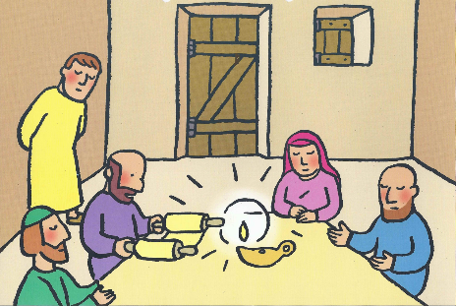
01 Quand arriva le jour de la Pentecôte, au terme des cinquante jours, ils se trouvaient réunis tous ensemble.

Slide 11
Ils
Qui sont ces « ils » ? Qui étaient réunis ? Les apôtres ? Tous les croyants ?

Slide 12
Ils
On lit dans le chapitre précédent des Actes Apôtres :
Actes 1, 13-14 Pierre, Jean, Jacques et André, Philippe et Thomas, Barthélemy et Matthieu, Jacques fils d’Alphée, Simon le Zélote, et Jude fils de Jacques. D’un seul cœur ils participaient fidèlement à la prière, avec quelques femmes dont Marie, mère de Jésus, et avec ses frères.
Actes 1, 26 Mattias a été désigné à la place de Judas. Ils sont donc à nouveau 12. Il fallait qu’ils soient 12 comme les 12 tribus d’Israël. Ils représentent ainsi tout le peuple de Dieu.

Slide 13
Ils
Ceux qui se réunissent ainsi sont assidus à la prière.
Cela peut-il être nous aujourd’hui ?

Slide 14
02 Soudain un bruit survint du ciel comme un violent coup de vent : la maison où ils étaient assis en fut remplie tout entière.

Slide 15
Bruit
Littéralement « fracas ». Quel est ce bruit ? Pourquoi exprimer l’irruption de l’Esprit sous un aspect auditif ?

Slide 16
bruit
Sur le Sinaï, Moïse reçoit les tables de la Loi, les 10 paroles. Exode 19, 16 Le troisième jour, dès le matin, il y eut des coups de tonnerre, des éclairs, une lourde nuée sur la montagne, et une puissante sonnerie de cor ; dans le camp, tout le peuple trembla.
La Pentecôte serait-elle une réplique du Sinaï ?

Slide 17
bruit
Dans la bible les manifestations de Dieu
sont souvent décrites par un bruit de tonnerre,
de tremblement de terre, un souffle violent.
Cela dit une expérience spirituelle.
La révélation de Dieu
est impressionnante, bouleversante.
Dieu nous serait-il révélé dans un grand bruit ou dans le silence ?

Slide 18
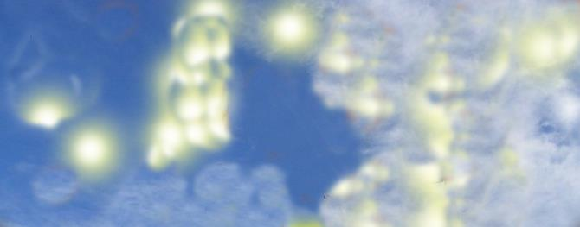
02 Soudain un bruit survint du ciel comme un violent coup de vent :
la maison où ils étaient assis en fut remplie tout entière.

Slide 19
ciel
Venu de quel ciel ? Quel est ce ciel ?

Slide 20
ciel
Au Baptême de Jésus, et lors de la Transfiguration,
le ciel s’ouvre et Dieu parle : “Celui-ci est mon fils bien-aimé”.
A l’Ascension, Jésus monte au ciel.
Matthieu 6, 9
Vous donc, priez ainsi : Notre Père, qui es aux cieux, que ton nom soit sanctifié.
Comment interpréteriez-vous ce terme « ciel » ?

Slide 21
ciel
Pour les hommes de la Bible, le ciel est un état plus qu’un lieu.
C’est « être dans l’intimité divine ».
Ce bruit qui évoque celui du Sinaï annoncerait-il une manifestation divine ?
Ce rapprochement serait-il là pour annoncer une alliance toute nouvelle ?

Slide 22
02 Soudain un bruit survint du ciel comme un violent coup de vent :
la maison où ils étaient assis en fut remplie tout entière.

Slide 23
comme un violent coup de vent
Littéralement : souffle violent se précipitant.
En grec, pneuma : mouvement du vent – esprit principe vital par lequel le corps est animé – puissance de Dieu.
Pourquoi comparer ce qui arrive à ce souffle ?
Pourquoi exprimer cette violence ?

Slide 24
comme un violent coup de vent
Genèse 1, 1-2 AU COMMENCEMENT, Dieu créa le ciel et la terre. La terre était informe et vide, les ténèbres étaient au-dessus de l’abîme et le souffle de Dieu planait au-dessus des eaux.
En hébreu nefesh : souffle de Dieu – respiration de l’homme - tout ce qui respire – l’esprit.
Genèse 2, 7 Alors le Seigneur Dieu modela l’homme avec la poussière tirée du sol ; il insuffla dans ses narines le souffle de vie, et l’homme devint un être vivant.
Genèse 8, 1 Dieu se souvint de Noé, de toutes les bêtes sauvages et de tous les bestiaux qui étaient avec lui dans l’arche ; il fit passer un souffle sur la terre : les eaux se calmèrent.
Que fait ce souffle ?

Slide 25
comme un violent coup de vent
La bible emploie des termes très concrets, très imagés.
“Il s’agit donc d’un langage biblique conventionnel pour annoncer une intervention décisive de Dieu, à ne pas prendre au pied de la lettre.” Charles L’Eplattenier p 29
C’est une façon de dire une expérience spirituelle. Les personnes présentes dans la maison font l’expérience d’une force divine qui crée la vie comme dans Genèse 2 et 8, qui crée le calme comme dans Genèse 8...
Pourquoi comparer une action de Dieu à quelque chose de si fort ?
Avons-nous vécu un tel bouleversement intérieur ?

Slide 26
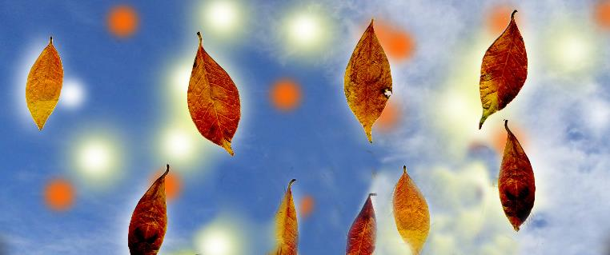
03 Alors leur apparurent des langues qu’on aurait dites ¹ ^{comme} de feu, qui se partageaient, et il s’en posa une sur chacun d’eux.

Slide 27
des langues comme de feu
Que sont ces langues ? Pourquoi « comme » du feu ?
La langue désigne tout aussi bien l’organe de la parole que le langage.
Une parole peut-elle apparaitre visuellement ?
La parole peut-elle être de feu ?

Slide 28
des langues comme de feu
Deutéronome 4, 12 Alors, le Seigneur vous a parlé du milieu du feu ; le son de ses paroles, vous l’entendiez, mais vous n’avez vu aucune forme ; rien qu’une voix !
Jérémie 20, 9 Je me disais : « Je ne penserai plus à lui, je ne parlerai plus en son Nom»; mais c'était en mon cœur comme un feu dévorant, enfermé dans mes os. Je m'épuisais à le contenir, mais je n'ai pas pu. »
Psaume 118, 5 Ta parole est la lumière de mes pas, la lampe de ma route.
Luc 24, 32 Les disciples d’Emmaüs se dirent l’un à l’autre : «Notre cœur n’était-il pas brûlant en nous, tandis qu’il nous parlait sur la route et nous ouvrait les Écritures ?»
Jean 14, 26 L'Esprit Saint que le Père enverra en mon nom, vous enseignera, lui, toutes choses; il vous rappellera tout ce que je vous ai dit.

Slide 29
des langues comme de feu
Pourquoi reçoivent-ils des langues qui sont « parole » ? Les langues représenteraient-elles la Parole de Dieu ?
Une parole peut être une lumière, si forte, si réconfortante…
que notre cœur semble brûler… comme pour les disciples d’Emmaüs. Les disciples reçoivent l’Esprit du Seigneur, comme un feu qui les « brûle » de l’intérieur et les pousse à annoncer la Bonne nouvelle du Christ ressuscité.
“L'Esprit Saint a fait naître l'Église sous l'apparence de l'organe nécessaire à la parole. Or, il n'y a de parole qu'au cœur de la rencontre.” Benoit Miller
En écoutant la Parole de Dieu, avons-nous la sensation d’une rencontre,
d’être comme « brûlé » de l’intérieur ?

Slide 30
03 Alors leur apparurent des langues qu’on aurait dites de feu,
qui se partageaient, et il s’en posa une sur chacun d’eux.

Slide 31
il s’en posa une sur chacun d’eux
Pourquoi une langue se pose-t-elle sur chaque tête ?
Qu’est-ce que cela veut dire ?

Slide 32
il s’en posa une sur chacun d’eux
1 Corinthiens 12, 4-11
05 Les services sont variés, mais c’est le même Seigneur.
06 Les activités sont variées, mais c’est le même Dieu qui agit en tout et en tous.
07 À chacun est donnée la manifestation de l’Esprit en vue du bien.
08 À celui-ci est donnée, par l’Esprit, une parole de sagesse ; à un autre, une parole de connaissance, selon le même Esprit ;
09 un autre reçoit, dans le même Esprit, un don de foi ; un autre encore, dans l’unique Esprit, des dons de guérison ;
10 à un autre est donné d’opérer des miracles, à un autre de prophétiser, à un autre de discerner les inspirations ; à l’un, de parler diverses langues mystérieuses ; à l’autre, de les interpréter.
11 Mais celui qui agit en tout cela, c’est l’unique et même Esprit : il distribue ses dons, comme il le veut, à chacun en particulier.
Les dons de la grâce sont variés, mais c’est le même Esprit.

Slide 33
il s’en posa une sur chacun d’eux
La séparation des langues confère une identité particulière à chaque disciple,
liée à un don qui lui est propre, mais sans être dissociée des autres.
Quel est le don de l’Esprit que vous pensez avoir reçu ?
Ce don de l’Esprit est en vue du bien de tous,
en vue d’un service, d’une mission aussi modeste soit-elle…
Quel est ce service et pour qui ?

Slide 34
04 Tous furent remplis d’Esprit Saint : ils se mirent à parler en d’autres langues, et chacun s’exprimait selon le don de l’Esprit.

Slide 35
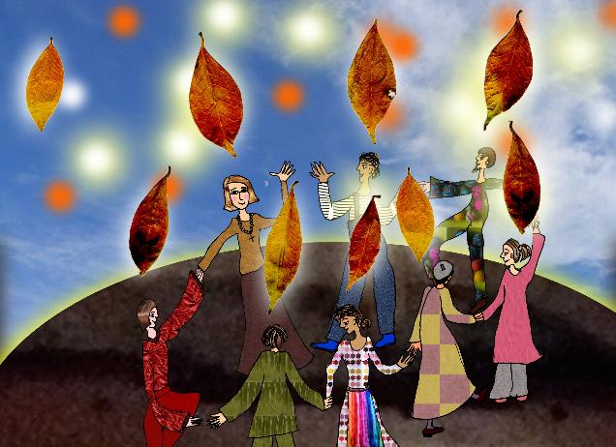
Esprit Saint
Esprit :
En hébreu rouah En grec pneuma En latin spiritus Le sens premier de ces trois termes est le même : « souffle »
Quel est cet Esprit, ce souffle ?

Slide 36
Esprit Saint
Genèse 2,7 Alors le Seigneur Dieu modela l’homme avec la poussière tirée du sol ; il insuffla dans ses narines le souffle de vie, et l’homme devint un être vivant.
Le souffle ici est créateur, origine de la vie, force vitale.
Ezéchiel 37 Dans ce livre, Ezéchiel compare le peuple rescapé de l’exil à des ossements desséchés et annonce une espérance 06 Je vais mettre sur vous des nerfs, vous couvrir de chair, et vous revêtir de peau ; je vous donnerai l’esprit, et vous vivrez. Alors vous saurez que Je suis le Seigneur.
Un esprit nouveau est promis !
Romains 8, 16 C’est donc l’Esprit Saint lui-même qui atteste à notre esprit que nous sommes enfants de Dieu.

Slide 37
Esprit Saint
Cet Esprit, c’est un souffle, une force intérieure,
c’est le « feu » de l’ardent Amour de Dieu
donné à tous et à chacun, accompli en Jésus. Voir clip vidéo Esprit Saint
FILS et ESPRIT : « les deux mains du PÈRE » dit St Irénée.
L’EGLISE est née et vit des deux missions conjointes, Fils et Esprit !

Slide 38
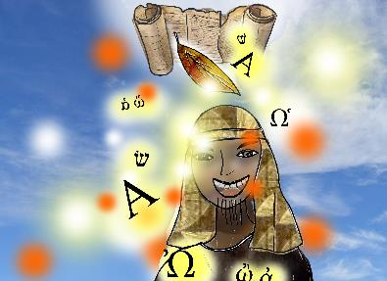
04 Tous furent remplis d’Esprit Saint : ils se mirent à parler en d’autres langues,
et chacun s’exprimait selon le don de l’Esprit.
Est-ce que les disciples étaient devenus capables
de parler des langues étrangères ?
Quel est ce don reçu qui permet d’être compris par tous ?

Slide 39
d’autres langues
Dans le Premier Testament, on trouve déjà ce don de la parole. Nombres 11, 25 Le Seigneur descendit dans la nuée pour parler avec Moïse. Il prit une part de l’esprit qui reposait sur celui-ci, et le mit sur les soixante-dix anciens. Dès que l’esprit reposa sur eux, ils se mirent à prophétiser, mais cela ne dura pas.
Genèse 11, 9 C’est pourquoi on l’appela Babel, car c’est là que le Seigneur embrouilla la langue des habitants de toute la terre… Le récit de Babel nous dit que Dieu ne veut pas l’uniformité mais la différence.

Slide 40
d’autres langues
Matthieu 10, 20 : Quand Jésus envoie ses disciples en mission, il leur dit : « Car ce n’est pas vous qui parlerez, c’est l’Esprit de votre Père qui parlera en vous.»
1 Corinthiens 14, 21-22 Dans la Loi, il est écrit ceci : C’est par des gens de langue étrangère, par des lèvres d’étrangers, que je parlerai à ce peuple ; et même ainsi ils ne m’écouteront pas, dit le Seigneur. Cela veut dire que parler en langues est un signe non pour les croyants, mais pour ceux qui ne croient pas, alors que la prophétie est un signe non pour ceux qui ne croient pas, mais pour les croyants.

Slide 41
Contexte du récit
Parler en langue. C'est une manifestation particulièrement prisée dans l’église de Corinthe (1 Corinthiens 14). C'est une langue étrange, extatique, par laquelle le croyant possédé par l'Esprit, loue Dieu en un langage que les autres ne comprennent pas et qui a donc besoin d'être interprété. On l’appelle la glossolalie. Ici, Luc dit : “parler en d'autres langues”, c'est-à-dire en langues étrangères identifiables. Pour lui, le miracle de Pentecôte est un signe de l'universalité de l'Évangile que des gens de toute langue peuvent recevoir et les comprendre.
D’après Charles L’Eplattenier,
Le livre des Actes, Bayard Editions/centurion, 1994, p 30.

Slide 42
d’autres langues
S’agirait-il d’un signe donné à tous ? S’agirait-il d’une autre langue ?
Serait-ce la langue de Dieu, c'est-à-dire la langue universelle des hommes, la langue de l'Amour, la langue du cœur,
celle que tous cherchent, celle que tous espèrent,
celle que tous peuvent comprendre, celle qui rassemble dans la diversité...
Le don de l’Esprit Saint nous ouvre à la compréhension du mystère de Dieu
et nous donne l’audace de le proclamer.

Slide 43
05 Or, il y avait, résidant à Jérusalem, des Juifs religieux, venant de toutes les nations sous le ciel. 06 Lorsque ceux-ci entendirent la voix qui retentissait, ils se rassemblèrent en foule. Ils étaient en pleine confusion parce que chacun d’eux entendait dans son propre dialecte ceux qui parlaient

Slide 44
foule
Quelle est cette foule composée de personnes
qui entendent chacun différemment ?

Slide 45
foule
Dans le Premier Testament, il est aussi question d’un peuple,
peuple choisi, peuple de croyants au Dieu unique.

Slide 46
foule
La foule représente tous ceux qui sont témoins et reçoivent l’annonce.
Qui sommes-nous dans cette foule ?

Slide 47
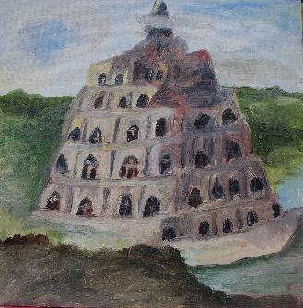
07 Dans la stupéfaction et l’émerveillement, ils disaient :
« Ces gens qui parlent ne sont-ils pas tous Galiléens ?
08 Comment se fait-il que chacun de nous les entende
dans son propre dialecte, sa langue maternelle ?

Slide 48
propre dialecte, sa langue maternelle
Le dialecte est la langue particulière d’une région.
La langue maternelle est la langue que l’on entend et que l’on apprend dès la naissance, celle de ses parents, de son pays.
Comment se fait-il que chacun entende dans sa propre langue ?

Slide 49
propre dialecte, sa langue maternelle
Genèse 11 Babel
06 Et le Seigneur dit : Ils sont un seul peuple, ils ont tous la même langue : s’ils commencent ainsi, rien ne les empêchera désormais de faire tout ce qu’ils décideront…..
07 C’est pourquoi on l’appela Babel, car c’est là que le Seigneur embrouilla la langue des habitants de toute la terre ; et c’est de là qu’il les dispersa sur toute la surface de la terre.

Slide 50
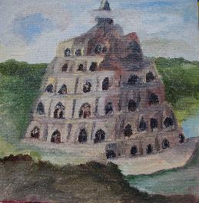
propre dialecte, sa langue maternelle
Le récit de Babel nous dit que Dieu descend
et brouille les langues car il ne veut pas l’uniformité.
Dans ce récit de Pentecôte, Dieu se donne à comprendre à chacun selon ses propres capacités, ses propres dons, sa propre langue.
Il nous rejoint dans notre vie.
Sommes-nous “porte-parole” de Dieu dans ta vie de tous les jours ?

Slide 51
09 « Parthes, Mèdes et Élamites, habitants de la Mésopotamie, de la Judée et de la Cappadoce, de la province du Pont et de celle d’Asie,
10 de la Phrygie et de la Pamphylie, de l’Égypte et des contrées de Libye proches de Cyrène, Romains de passage,
11 Juifs de naissance et convertis, Crétois et Arabes, tous nous les entendons parler dans nos langues des merveilles de Dieu. »

Slide 52
Parthes
Pourquoi cette longue liste de pays différents ?
Le texte d’Actes 2 présente un large éventail qui va de l’extrémité de l’empire romain à Rome même.
Voir la carte animée de la diaspora

Slide 53
Parthes
Matthieu 28, 19 Jésus dit : Allez de tous les nations, faites des disciples ! Baptisez-les au nom du Père, du fils et du Saint Esprit…
Les premiers chrétiens vont vite commencer à se disperser dans tout l’empire romain pour évangéliser et créer des communautés.
La liste donnée dans Actes 2 ressemble sans correspondre complètement à celle des premières communautés.

Slide 54
Parthes
Cette liste des pays préfigure la large expansion de l’évangélisation qui va suivre. Le message de Pentecôte est universel,
il s’adresse à tous les hommes de toutes les nations.
N’est-ce pas là, la raison d’être du petit peuple que Dieu s’est choisi, la raison d’être de l’Église : un petit nombre appelé à faire signe au milieu des nations, à manifester la tendresse de Dieu pour tous ?
Avons-nous conscience d’appartenir à une famille ou fraternité sans frontière ?

Slide 55
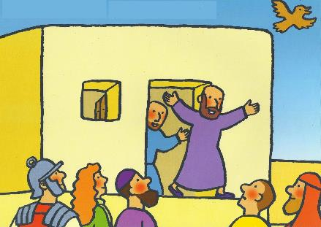
12 Ils étaient tous dans la stupéfaction et la perplexité,
se disant l’un à l’autre : « Qu’est-ce que cela signifie ? » 13 D’autres se moquaient et disaient : « Ils sont pleins de vin doux ! »

Slide 56
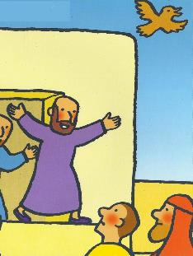
vin doux
Littéralement : le moût, le vin nouveau. On sait que du vin était consommé à la Pentecôte. L’antiquité rapprochait extase et ivresse.
Les apôtres ont-ils bu ? Ont-ils bu du vin nouveau ?
Quel est ce « vin nouveau » qui fait croire que les apôtres sont ivres ?

Slide 57
vin doux
Au cours de la veillée pascale, les Chrétiens lisent le cantique d’Isaïe 12 et chantent ce refrain : « Ivres de joie, vous puiserez les eaux aux sources du Salut »
Voir et écouter le cantique chanté au cours de la veillée pascale Paroisse de Martigues
Luc 22, 18 Lors de la Cène, Jésus dit : « Car je vous le déclare : désormais, jamais plus je ne boirai du fruit de la vigne jusqu’à ce que le royaume de Dieu soit venu ».

Slide 58
vin doux
Certains se moquent en disant : ils sont plein de « vin nouveau ». Ce qui parait moquerie a peut-être du sens. Ivres de joie ? Ivres de la joie de l’évangile, la joie et l’excitation de ceux qui ont « vu » le Ressuscité ?
Les apôtres seraient-ils ivres du vin nouveau, du sang versé, de l’alliance nouvelle, de l’attente du retour du Christ dans la gloire, de l’irruption de l’Esprit de Jésus ? Le royaume s’approcherait-il ?
Sommes-nous ivres de joie ?

Slide 59
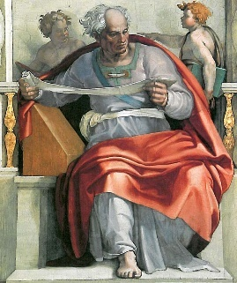
14 Alors Pierre, debout … fit cette déclaration : …
16 Mais ce qui arrive a été annoncé par le prophète Joël :

Slide 60
Prophète Joël
Joël par Michel Ange Chapelle sixtine
Qui est le prophète Joël ?
Un prophète est un homme qui parle au nom de Dieu.
Joël signifie “Yahweh est Dieu”.
Le livre de Joël est le 2ème des 12 petits prophètes du Premier Testament. Il annonce essentiellement l’irruption de l’Esprit.

Slide 61
Prophète Joël
Luc 24, 44 Jésus dit à ses disciples : Il faut que s’accomplisse tout ce qui a été écrit à mon sujet dans la loi de Moïse, des prophètes et les Psaumes.
Tout ce qui a été dit par les prophètes doit-il arriver ?

Slide 62
Prophète Joël
Jésus nous a envoyé son Esprit comme le prophète Joël l’avait annoncé.
Jésus accomplirait-il ce qui a été annoncé par les prophètes
dans le Premier Testament ?

Slide 63
14 Alors Pierre, debout … fit cette déclaration : …
17 Il arrivera dans les derniers jours, dit Dieu, que je répandrai mon Esprit sur toute créature : vos fils et vos filles prophétiseront, vos jeunes gens auront des visions, et vos anciens auront des songes.

Slide 64
dans les derniers jours
Cette prophétie reprend les termes de Joël 3, 1-5 avec 4 petites différences. Repérez-les dans le fichier joint Actes 2 Joël 3

Slide 65
Comparaison Joël 3,1-5/Actes 2 , 17- 21
En fluo jaune, ce que Luc a rajouté
Joël 3
01 Alors, après cela, je répandrai mon
esprit sur tout être de chair, vos fils et vos
filles prophétiseront, vos anciens seront
instruits par des songes, et vos jeunes gens
par des visions.
02 Même sur les serviteurs et sur les
servantes je répandrai mon esprit en ces
jours-là.
03 Je ferai des prodiges au ciel et sur la
terre : du sang, du feu, des nuages de
fumée.
04 Le soleil sera changé en ténèbres, et la
lune sera changée en sang, avant que
vienne le jour du Seigneur, jour grand et
redoutable.
05 Alors, quiconque invoquera le nom du
Seigneur sera sauvé.
Actes 2
17 Il arrivera dans les derniers jours, dit
Dieu, que je répandrai mon Esprit sur toute
créature : vos fils et vos filles
prophétiseront, vos jeunes gens auront des
visions, et vos anciens auront des songes.
18 Même sur mes serviteurs et sur mes
servantes, je répandrai mon Esprit en ces
jours-là, et ils prophétiseront.
19 Je ferai des prodiges en haut dans le
ciel, et des signes en bas sur la terre : du
sang, du feu, un nuage de fumée.
20 Le soleil sera changé en ténèbres, et la
lune sera changée en sang, avant que
vienne le jour du Seigneur, jour grand et
manifeste.
21 Alors, quiconque invoquera le nom du
Seigneur sera sauvé.

Slide 66
dans les derniers jours
4 différences entre le texte de Luc et le texte de Joël :
Luc ajoute “dit Dieu”. Il insiste ainsi sur le fait que c’est Dieu qui envoie.
2) Il parle des derniers jours : cela inaugure une période qui conduit au royaume.
3) Il répète : “ils prophétiseront ”. Cela conforte les disciples qui doivent assurer cette annonce.
4) Il parle de mes serviteurs, donc des fidèles du Seigneur.

Slide 67
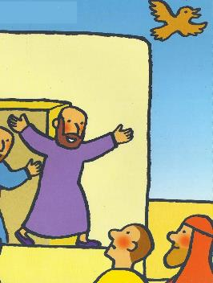
dans les derniers jours
Cette citation ainsi adaptée à l’évènement de Pentecôte nous montre
que nous sommes bien dans une théologie de la fin des temps :
l’oracle s‘accomplit, l’espérance du peuple est comblée, tout être bénéficie de l’Esprit de Dieu.

Slide 68
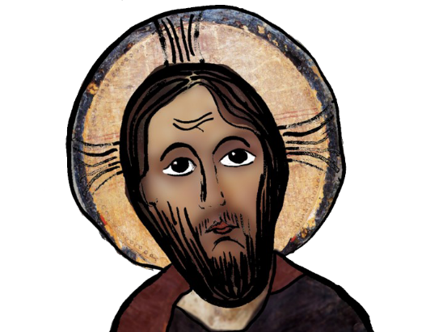
14 Alors Pierre, debout … fit cette déclaration : …
22 Hommes d’Israël, écoutez les paroles que voici. Il s’agit de Jésus le Nazaréen, homme que Dieu a accrédité auprès de vous en accomplissant par lui des miracles, des prodiges et des signes au milieu de vous, comme vous le savez vous mêmes.

Slide 69
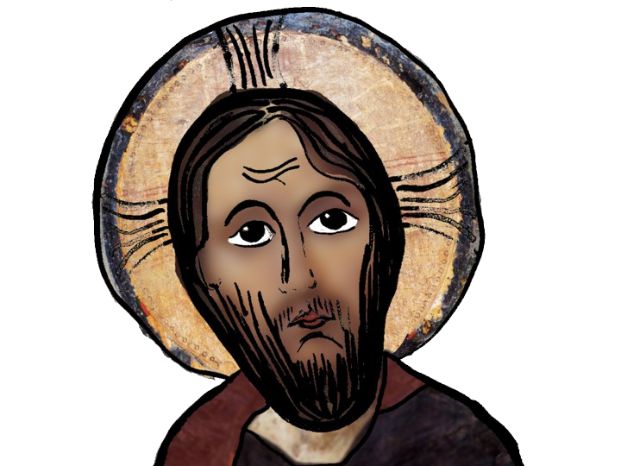
Jésus le Nazaréen
Pourquoi Pierre se met-il à parler de Jésus
et l’appelle-t-il le Nazaréen ?

Slide 70
Jésus le Nazaréen
Par cette expression, le nazaréen, Pierre met en avant l’humanité juive de Jésus,
celui qui a souffert, est mort.

Slide 71
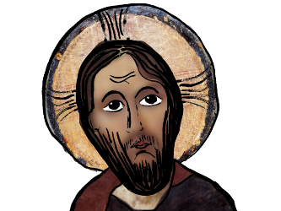
Jésus le Nazaréen
A la Pentecôte, l’annonce se réalise.
Jésus n’est plus visible sur terre mais il envoie son Esprit pour être présent parmi nous.

Slide 72
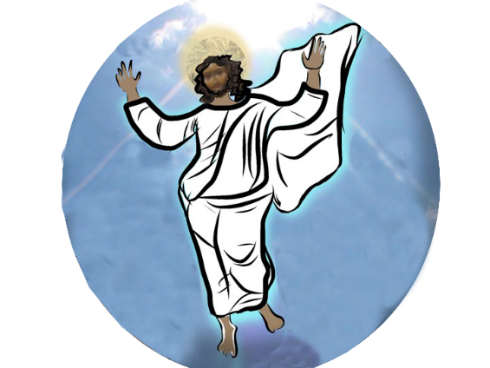
24 Mais Dieu l’a ressuscité ^{relevé} en le délivrant ^{ayant délié} des douleurs de la mort, car il n’était pas possible qu’elle le retienne en son pouvoir.

Slide 73
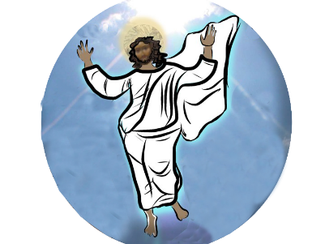
Dieu l’a ressuscité
Littéralement : Dieu l’a relevé, ayant délié des douleurs de la mort.
Pourquoi n’était-il pas possible que la mort le retienne en son pouvoir ?
Pierre démontre que tout était annoncé dans les Ecritures (Premier Testament) ; en conséquence, Jésus ne pouvait rester dans le séjour des morts car Il est le Messie annoncé.
Croire en la résurrection Site Croire

Slide 74
Dieu l’a ressuscité
Jésus avait annoncé que l’Esprit Saint viendrait sur eux.
Actes 1, 8 Mais vous allez recevoir une force quand le Saint Esprit viendra sur vous… Luc 24, 49 et Moi je vais envoyer sur vous ce que mon père a promis.

Slide 75
Dieu l’a ressuscité
Le mystère pascal est le centre de la Foi chrétienne.
Pierre va démontrer que l’effusion de l’Esprit est l’effet de la résurrection.

Slide 76
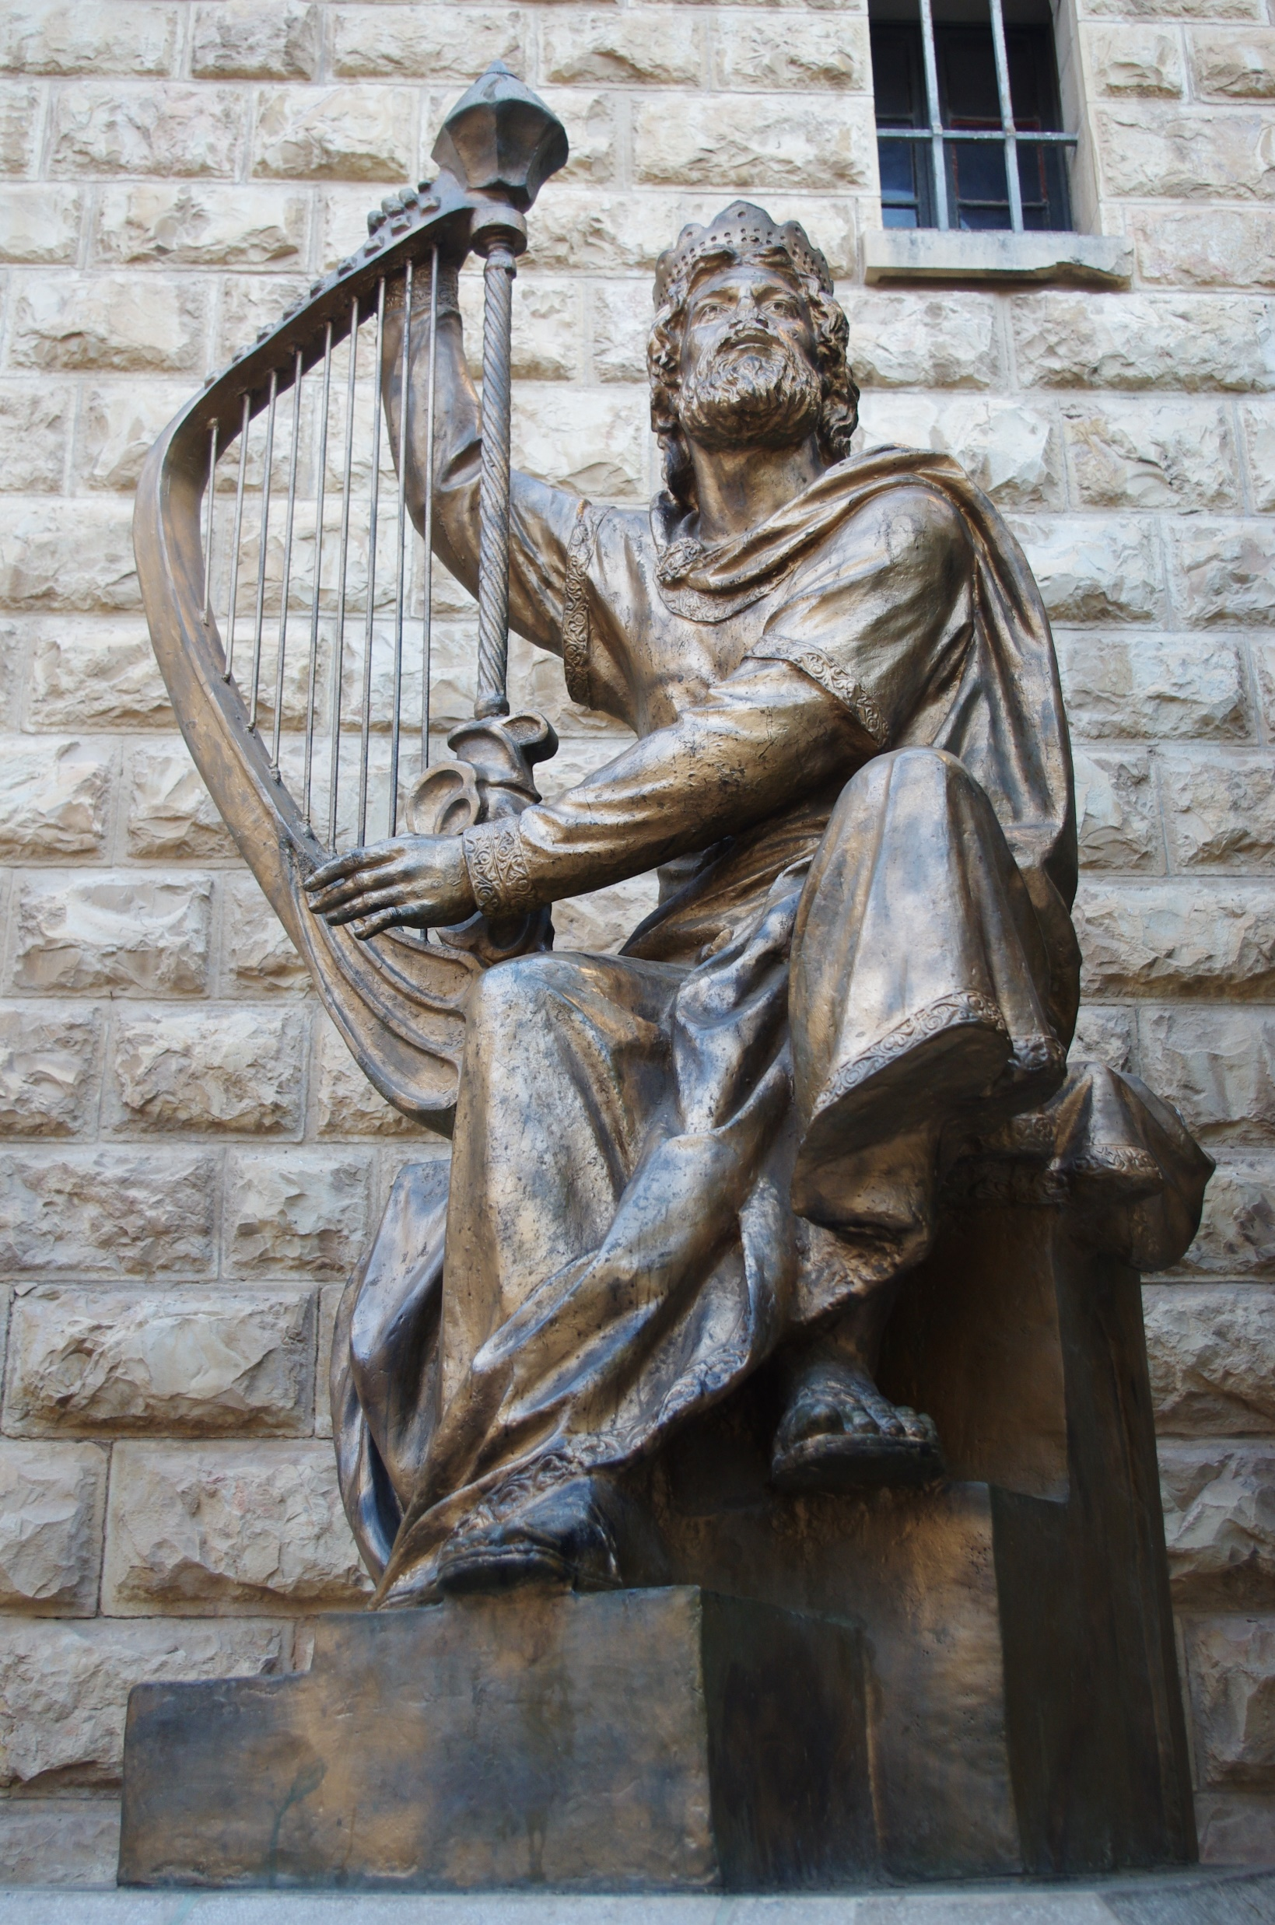
14 Alors Pierre, debout … fit cette déclaration : …
25 En effet, c’est de lui que parle David dans le psaume : Je voyais le Seigneur devant moi sans relâche : il est à ma droite, je suis inébranlable.

Slide 77
David
Pourquoi citer David à ce moment-là du discours ?

Slide 78
David
Luc cite David comme auteur des psaumes. Il fait allusion au psaume 16 qui dit la confiance en un Dieu qui n’abandonne pas l’homme dans la mort.
Jésus présenté par Luc au moment de sa mort est dans une totale confiance dans son Père.

Slide 79
David
Jésus est celui qui accomplit la promesse : Dieu n’abandonne pas l’homme.

Slide 80
30 Comme il était prophète, il savait que Dieu lui avait juré de faire asseoir sur son trône un homme issu de lui.

Slide 81
homme issu de lui.
Pourquoi cette affirmation ici ?

Slide 82
homme issu de lui.
2 Samuel 7, 5-16 Le prophète Nathan avait assuré à David que le messie serait dans sa descendance.

Slide 83
homme issu de lui.
Luc montre que la promesse s’accomplit dans la résurrection de Jésus. David est mort mais Jésus est vivant.

Slide 84
33 Élevé par la droite de Dieu, il a reçu du Père l’Esprit Saint qui était promis, et il l’a répandu sur nous, ainsi que vous le voyez et l’entendez.

Slide 85
Elevé
Littéralement : exalté.
Repérer les 3 arguments dans ce verset 33 pour dire que Jésus est Christ.

Slide 86
Elevé
Jésus a été élevé (ou exalté) par Dieu. Il a reçu l’esprit. Il l’a répandu.

Slide 87
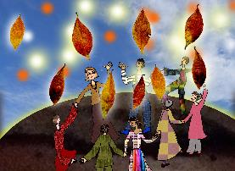
Elevé
Nous sommes ici au point culminant du discours de Pierre. L’effusion de l’Esprit est un effet de la résurrection.

Slide 88
36 Que toute la maison d’Israël le sache donc avec certitude : Dieu l’a fait Seigneur et Christ, ce Jésus que vous aviez crucifié.

Slide 89
Seigneur et Christ
Que veut dire Pierre par cette expression
par laquelle il affirme que
Jésus, homme, est bien le Fils de Dieu.

Slide 90
Seigneur et Christ
Annonciation Luc 1, 35 L’ange dit à Marie : « l’Esprit Saint viendra sur toi…
Celui qui va naître sera appelé Fils de Dieu ».

Slide 91
Seigneur et Christ
Pierre affirme que Jésus, homme, celui qui a été promis à Marie,
est bien venu par l’Esprit Saint.
Il est bien le Fils de Dieu, le messie promis.
Croyez-vous que ce Jésus soit le Fils de Dieu ?

Slide 92
38 Pierre leur répondit : « Convertissez-vous, et que chacun de vous soit baptisé au nom de Jésus Christ pour le pardon de ses péchés ; vous recevrez alors le don du Saint-Esprit.

Slide 93
Convertissez-vous,
Repérer dans ce verset 38 les conditions pour recevoir l’Esprit saint.

Slide 94
Convertissez-vous,
Conditions pour recevoir l’Esprit : -la conversion -le baptême -le pardon des péchés. Ces conditions ouvrent le don de l’Esprit.
Pourquoi des conditions ?

Slide 95
Convertissez-vous,
Pierre proclame ainsi l’accès au Salut en Christ. L’initiative vient de Dieu mais la réponse libre et aimante de l’homme est requise.
Il lui est demandé de se convertir. Le salut est donné en Christ.
La conversion au Christ - mort et ressuscité - restaure en nous la relation à Dieu ; en lui s’initie une relation filiale avec le Père ; celle-ci est activée par le don de l’Esprit qui nous permet de parler comme des fils, de nous reconnaître comme des frères, et de dire ensemble « Abba ».

Slide 96
41 Alors, ceux qui avaient accueilli la parole de Pierre furent baptisés. Ce jour-là, environ trois mille personnes se joignirent à eux.

Slide 97
trois mille personnes
Est-ce possible que tant de monde soit baptisé ?

Slide 98
trois mille personnes
Trois : symbole trinitaire. Mille : une plénitude.

Slide 99
trois mille personnes
Cet excès symbolise la bénédiction divine sur l’Eglise. Le temps de l’Esprit a commencé.
Luc finit son texte en présentant une vie dans la communion fraternelle. Il force le trait pour donner un effet d’idéalisation.

Slide 100
Synthèse finale
Dans un langage très imagé, du domaine de l’audiovisuel, Luc nous fait vivre ce que les disciples ont compris et ont cru après la mort de Jésus.
Au cœur du désarroi, ils continuent à se rassembler, à vivre en communauté pour prier et faire mémoire de leur chemin avec Jésus, jusqu’à sa mort.
Ils vivent alors un événement comparable à celui du Sinaï. Un don leur est fait, celui de l’Esprit leur ouvrant la Parole de Dieu, libérant leur parole.
L’Esprit les envahit ; un don bouleversant qui fait se lever, qui brûle l’homme et fait changer de vie, qui fait entrer dans la foi au Dieu d’amour, au Dieu de l’alliance.

Slide 101
Ils comprennent que la communauté à créer et à faire vivre est une Eglise universelle, ouverte à tous, qu’ils ne doivent pas se replier sur eux-mêmes mais s’ouvrir à tous et aller vivre une mission aux extrémités de la terre, aux extrémités de la foi en l’homme, de la foi en Dieu.
Ils comprennent qu’ils reçoivent un don, ils acceptent ce don : celui de l’Esprit. Celui-là même qui avait été promis dans les Ecritures, cet Esprit qu’on attendait, comme un nouveau David, cela s’accomplit aujourd’hui.
Ce don de l’Esprit même découle de la mort et de la résurrection. Cette effusion de l’Esprit qui s’est produite en eux est un effet de la résurrection. Si Jésus est ressuscité, alors il donne son Esprit. Si Jésus est Parole de Dieu, alors il donne la parole. Il envoie la proclamer.

Slide 102
Et cette parole est langue universelle, parole comprise dans toutes les langues, dans toutes les cultures, la langue qui permet à tous de vivre au cœur des différences.
Ce langage ne vient pas d’eux, il n’est pas le leur, mais est inspiré par l’Esprit. Un langage jusque-là inconnu et source de communication, un langage d’amour. L’Esprit habite toute culture pour faire entendre les merveilles de Dieu. L’Esprit de Pentecôte fonde l’Eglise comme une communauté diverse où la communication universelle est un don.
Le temps de l’Esprit a commencé au moment même où Jésus a rendu l’esprit. Le temps de l’ivresse a commencé !
Le royaume est là, royaume où tous peuvent boire à la coupe de l’alliance nouvelle.

Slide 103
Le temps de l’Esprit a commencé : c’est pourquoi Luc nous décrit les communautés sous une forme idéale, partageant, mettant tout en commun et vivant dans la louange.
Sommes-nous déjà dans une vision de la Jérusalem céleste ? Royaume de Dieu déjà sur terre !
Même s’il n’est pas complètement déjà là, même si les différences sont insupportables, même si la violence demeure de siècle en siècle, le Royaume est là !
Le Royaume est possible ! Et dans le même temps, le Royaume est encore à espérer. Jésus a été exalté par le Père, Il a reçu l’Esprit qui était promis et il l’a répandu sur nous, Il reviendra !
Nous voyons et nous entendons ! Et nous attendons son retour dans la gloire !

Slide 104
Réalisation Catéchèse Par la Parole Illustrations Sr Nathalie Carmel St Joseph Marie-Hélène Maffre-Servigne et Averbode
Modules Sortir et Babel/Pentecôte

